Slide 1
LES INDUSTRIES TECHNOLOGIQUES, un choix d’avenir
Entre ici ton nom
et la date de ton exposé
Classe :

Slide 2
Comment faire ton exposé ?
MODE D’EMPLOI
Dans ces espaces, tu peux écrire, ajouter des images pour remplir la diapositive avec le résultat de tes recherches sur l’industrie..
Si tu as beaucoup de choses à raconter, tu peux créer de nouvelles diapositives.
Ici, tu trouveras une consigne et des pistes de réflexion pour répondre au sujet.
Des liens comme celui-ci te permettront d’enrichir ta réponse :http://www.les-industries-technologiques.fr/
Pour y accéder, c’est facile, il suffit de cliquer dessus.
Mais, bien entendu, rien ne t’empêche d’aller chercher d’autres sources pour compléter tes propos !
N’oublie pas d’effacer ce mémo dès que tu as terminé (sélectionne l’objet et fait « supprimer »).
N’hésite pas à supprimer cette page lorsque tu auras terminé ton exposé.
À chaque page, une note te guidera dans la construction de ton exposé !

Slide 3
L’industrie, qu’est-ce que c’est ?
LES INDUSTRIES TECHNOLOGIQUES, UN CHOIX D’AVENIR
Que sais-tu de l’industrie ? Liste tous les mots qui s’y rapportent, et donnes-en une définition. Puis trouve 3 exemples d’objets.
Voici une vidéo sur les industries technologiques pour t’aider : http://www.les-industries-technologiques.fr/actualite/metiers-2/chacun-peut-trouver-sa-place-dans-les-industries-technologiques-/ Et voici un lien sur les produits de l’industrie que tu peux prendre comme exemple :
http://www.les-industries-technologiques.fr/industrie/dans-notre-quotidien/
L’industrie, c’est…
Exemple 1 : Tous les jours j’utilise… et c’est un produit de l’industrie.
Glisse ici une photo de ce produit.
Exemple 2 : Tous les jours j’utilise… et c’est un produit de l’industrie.
Glisse ici une photo de ce produit.
Exemple 3 : Tous les jours j’utilise… et c’est un produit de l’industrie.
Glisse ici une photo de ce produit.

Slide 4
Les industries technologiques regroupent 8 secteurs économiques
LES INDUSTRIES TECHNOLOGIQUES, UN CHOIX D’AVENIR
Secteurs économiques | Exemple de métiers
Industrie aéronautique et spatiale
Industrie automobile
Équipements mécaniques
Industrie navale
Industrie ferroviaire
Industrie métallurgique
Équipements énergétiques
Électrique, électronique, numérique et informatique
Tu l’as vu, l’industrie est partout ! Mais connais-tu tous ses métiers ?
Dans le tableau, donne un métier pour chaque secteur économique des industries technologiques (un secteur économique regroupe des familles de produits assez proches pour être commercialisés ensemble).
Pour découvrir les secteurs, c’est par ici : http://www.les-industries-technologiques.fr/industrie/tous-les-secteurs/ Tu trouveras sur cette page tous les métiers des industries technologiques rangés par secteurs :
http://www.les-industries-technologiques.fr/metiers/ Et, ici, tous les témoignages vidéos des professionnels des industries technologiques : https://www.youtube.com/playlist?list=PL18860299E4DACEB8

Slide 5
Décryptage d’une fiche métier
LES INDUSTRIES TECHNOLOGIQUES, UN CHOIX D’AVENIR
Métier :
Missions :
Compétences :
A partir du témoignage de Florent, écris sa fiche métier en remplissant les cases : Voici le témoignage de Florent, apprenti tourneur fraiseur :
https://www.youtube.com/watch?v=KG-zhgZ3WZ4
Ici, tu trouveras la fiche métier correspondant au métier de Florent : http://www.les-industries-technologiques.fr/fiche-metier/tourneur-industriel/
Perspectives d’évolution :
Accès au métier :
Les secteurs :
L’environnement :

Slide 6
Décryptage d’une fiche métier
LES INDUSTRIES TECHNOLOGIQUES, UN CHOIX D’AVENIR
Métier :
Missions :
Compétences :
Maintenant que tu as rédigé la fiche métier de Florent, rédige celle du métier qui correspond le plus à tes centres d’intérêt. Tu peux trouver le métier qui t’intéresse le plus en fonction de tes centres d’intérêts en cherchant ici : http://www.les-industries-technologiques.fr/metiers/
Perspectives d’évolution :
Accès au métier :
Les secteurs :
L’environnement :

Slide 7
Les conditions de travail
LES INDUSTRIES TECHNOLOGIQUES, UN CHOIX D’AVENIR
Les conditions de travail correspondent au cadre dans lequel une personne travaille. Donne un exemple illustrant chaque condition donnée dans la page ci-contre.
Voici une page internet sur les salaires de travail : http://www.les-industries-technologiques.fr/carrieres/
Voici une page sur la formation continue :
http://www.les-industries-technologiques.fr/actualite/formations-1/un-technicien-devenu-ingenieur-grace-a-la-formation-continue/
Voici une page sur la place des femmes dans les industries technologiques :
http://www.les-industries-technologiques.fr/actualite/portrait/marine-apprentie-en-bts-maintenance-des-systemes/
Voici une page sur le travail à l’international dans les industries technologiques : http://www.letudiant.fr/premium/les-industries-technologiques/decouvrir-des-metiers-d-avenir/article/l-international-un-reve-accessible-a-tous.html
Salaires : les industries technologiques offrent des salaires attractifs. Exemple :
International : le métier peut impliquer de séjourner à l’étranger. Exemple :
Place des femmes : les femmes peuvent s’épanouir dans des métiers techniques. Exemple :
Formation continue : un métier dans l’industrie, c’est un métier évolutif et accessible à tout moment de sa carrière. Exemple :

Slide 8
À l’avenir, l’emploi dans les industries technologiques, c’est …
LES INDUSTRIES TECHNOLOGIQUES, UN CHOIX D’AVENIR
Explique pourquoi les industries technologiques recrutent. Donne 4 exemples de nouveaux métiers et de nouvelles formations.
Voici un lien pour comprendre les besoins en recrutement des industries technologiques : http://www.regionsjob.com/actualites/les-industries-technologiques-recrutent.html
Ici, tu trouveras un exemple de nouveau métier :
http://www.les-industries-technologiques.fr/actualite/24-heures-avec-pauline-chef-de-projet-robotique-/
Pour connaître les nouvelles formations consacrées aux industries technologiques, c’est par ici :
http://www.onisep.fr/Ressources/Univers-Formation/Formations/Lycees/Bac-techno-STI2D-sciences-et-technologies-de-l-industrie-et-du-developpement-durable-specialite-innovation-technologique-et-eco-conception
http://www.les-industries-technologiques.fr/actualite/yoann-clemens-un-apprenti-qui-ne-manque-pas-denergie-/
Des recrutements : malgré la crise, les industries technologiques prévoient d’embaucher 80 000 à 100 000 personnes d’ici 2020 à cause de …
Des nouveaux métiers : l’innovation et le développement durable (éco-conception) impliquent de nouveaux métiers comme …
Des nouvelles formations : ces nouveaux métiers s’appuient sur de nouvelles compétences, acquises par des formations comme …

Slide 9
Les voies de formation pour travailler dans les industries technologiques
LES INDUSTRIES TECHNOLOGIQUES, UN CHOIX D’AVENIR
BAC TECHNOLOGIQUE STI2D
-
SCHÉMA DES VOIES DE FORMATION
Glisse le schéma des voies de formation pour les industries technologiques sur la page et explique quelles sont les 4 spécialités du bac technologique STI2D.
Voici un lien pour enrichir ta réponse : http://www.onisep.fr/Choisir-mes-etudes/Au-lycee-au-CFA/Au-lycee-general-et-technologique/Les-bacs-technologiques/Le-bac-STI2D-sciences-et-technologies-de-l-industrie-et-du-developpement-durable
Les autres bacs permettent aussi de travailler dans les industries technologiques.
Les quatre spécialités du bac STDI2D sont…

Slide 10
Ce qu’il faut retenir
LES INDUSTRIES TECHNOLOGIQUES, UN CHOIX D’AVENIR
L’essentiel sur l’emploi dans les industries technologiques
J’ai appris…
Résume ce que tu as appris sur l’emploi dans les industries technologiques.
Note quatre points qui te semblent essentiels.

Slide 11
Bilan
LES INDUSTRIES TECHNOLOGIQUES, UN CHOIX D’AVENIR
Explique ce que t’a apporté ce travail et les difficultés que tu as rencontrées.

Slide 12
SITOGRAPHIE
Sujets | Sources en ligne
Parcours professionnel dans les industries technologiques | http://www.les-industries-technologiques.fr/carrieres/
Fiches métiers | http://www.les-industries-technologiques.fr/metiers/
Le futur des métiers industriels | http://www.les-industries-technologiques.fr/lavenir-on-y-travaille/
Témoignages métiers | http://www.les-industries-technologiques.fr/temoignages/
Formations industrielles | http://www.les-industries-technologiques.fr/formation-jeune/ http://www.onisep.fr/Choisir-mes-etudes/Au-lycee-au-CFA/Au-lycee-general-et-technologique/Les-bacs-technologiques/Le-bac-STI2D-sciences-et-technologies-de-l-industrie-et-du-developpement-durable
L’essentiel sur les industries technologiques | http://techno.toy.pagesperso-orange.fr/3_dp3/indus_tech/LIVRET%20PEDAGOGIQUE%20DEF.pdf
Actualités des métiers des industries technologiques | http://www.les-industries-technologiques.fr/actualite/metiers-2/
Actualités des formations des industries technologiques | http://www.les-industries-technologiques.fr/actualite/formations-1/
Cycle de développement d’un produit industriel | http://www.les-industries-technologiques.fr/industrie/le-cycle-de-vie-dun-produit/
Voici une série de ressources en ligne pour t’aider à documenter ton exposé.
N’oublies pas de supprimer ce post-it dès que tu as terminé.

Slide 13
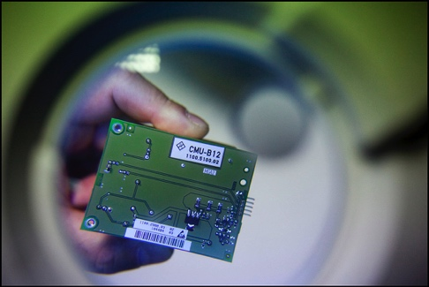
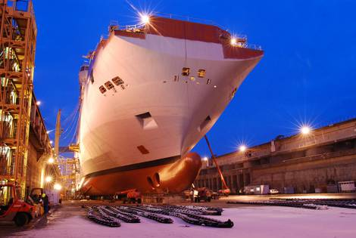
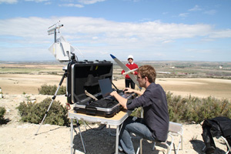
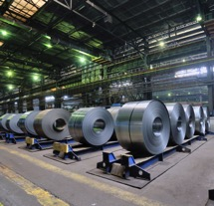
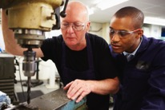
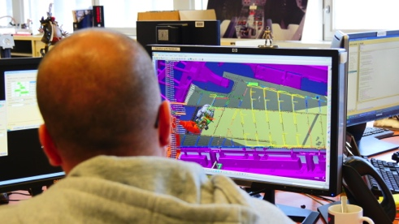
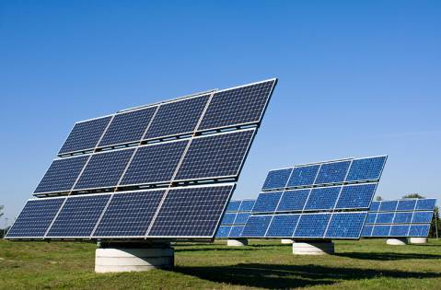
BANQUE IMAGES
Voici une série d’images pour t’aider à illustrer ton exposé.
Les images sont à utiliser uniquement dans le cadre de ce diaporama.
N’oublies pas de la supprimer dès que tu as terminé.
N’oublies pas de supprimer ce post-it dès que tu as terminé.

Slide 14
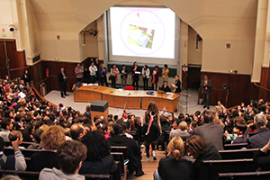
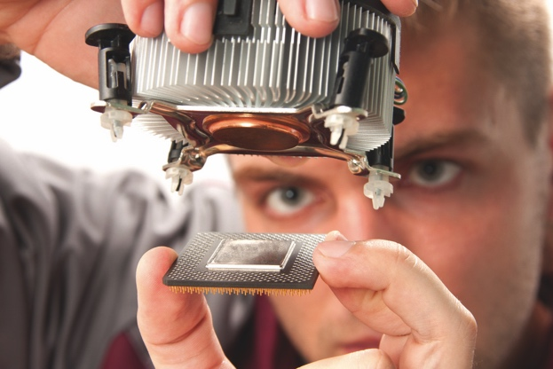
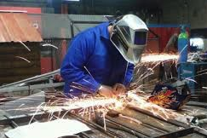
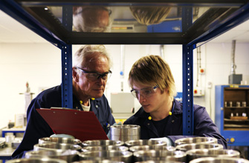
BANQUE D’IMAGES
N’oublies pas de supprimer ce post-it dès que tu as terminé.

Slide 15
ANNEXE : BANQUE D’IMAGES – CRÉDITS PHOTOS
Les images sont numérotées en partant du coin supérieur gauche et en allant horizontalement puis en descendant d’une ligne et ainsi de suite par ordre croissant.
Couverture : © UIMM /Franck Beloncle 2015
Images 1, 8, 19 : © Shutterstock.com
Image 2, 6, 11 : © iStock
Image 3: © Julien Goldstein
Image 5 : © Delair Tech
Image 6, 11: © ThinkStock
Image 7 : © Qooc
Image 9 : © UIMM 2015
Image 12 : © UIMM
Image 13 : © CNAM / Musée des arts et métiers
Image 14: © Les Industries Technologiques – Tous droits réservés
Image 15 : © Fotosearch
Image 16: © Dreamstime
Image 20: © Alamy.com
Image 21 : © stockfresh

